Slide 1
ESCRIBO Y ESCRIBO…
Cárdenas
Juan Manuel Vélez
8°

Slide 2

Recordar el pasado, escribirlo en una hoja, desahogarte

Slide 3

Dejar los viejos tiempos atrás

Slide 4
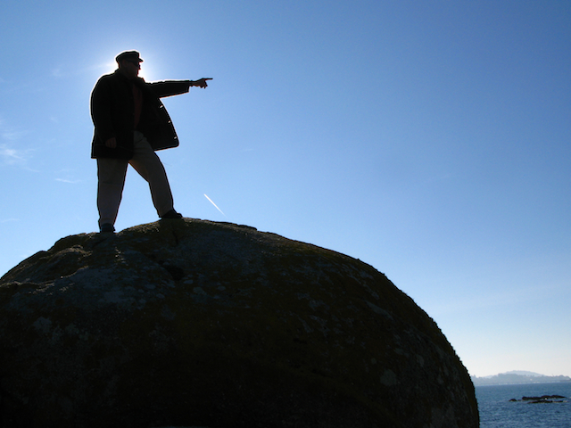
Mirar al futuro

Slide 5
Estar en un sueño sorprendente

Slide 6

Corregir los errores

Slide 7

Mejorar en todo

Slide 8

Ser alguien nuevo

Slide 9

Apreciar la vida

Slide 10

Respetarse, quererse y valorarse

Slide 11
Librarse de la oscuridad y salir a la luz

Slide 12
Los verdaderos amigos no te dejaran solo

Slide 13
Dejar los remordimientos atrás

Slide 14
Comenzar una nueva vida

Slide 15
Que te ayuden los demás para mejorar

Slide 16
Dar lo mejor de sí mismo

Slide 17
Enfrentar los problemas

Slide 18
Dar y recibir amor

Slide 19
Tener obstáculos y poderlos afrontar

Slide 20
Confiar en todo lo que hace Dios

Slide 21
Ayudar a los demás como ellos te ayudan a ti

Slide 22
Saber que siempre hay alguien que siempre te está ayudando y apoyando

Slide 23
La imaginación es más rica que el lenguaje... sugiere con palabras, la imaginación podrá hacer el resto

Slide 24
La imaginación nos hace dueños de nuestra vida

Slide 25
Vive y se feliz

